Slide 1
計算機結構
(數位邏輯基礎)
陳鍾誠 於金門大學

Slide 2
第 4 章
Logic Functions and Gates
Computer Organization and Design Fundamental
書籍作者：David Tarnoff
投影片製作者：陳鍾誠

Slide 3
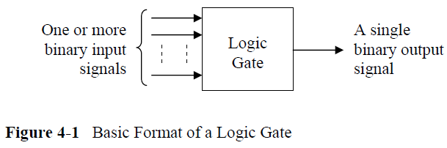
4.1 Logic Gate Basics

Slide 4
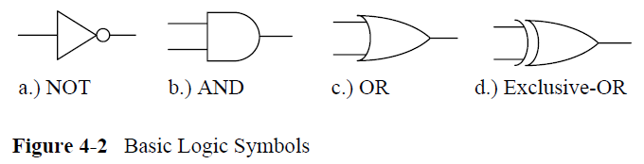
4 種基本邏輯閘

Slide 5
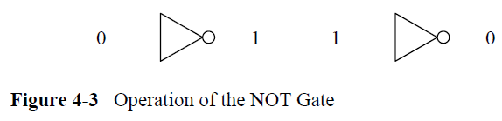
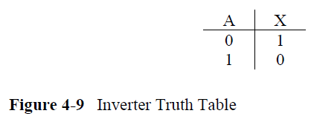
4.1.1 NOT Gate (反閘)

Slide 6
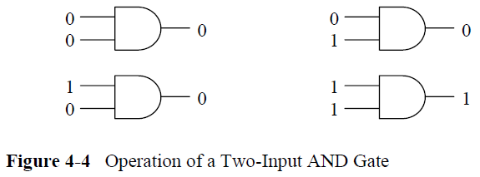
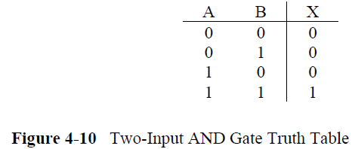
4.1.2 AND Gate

Slide 7
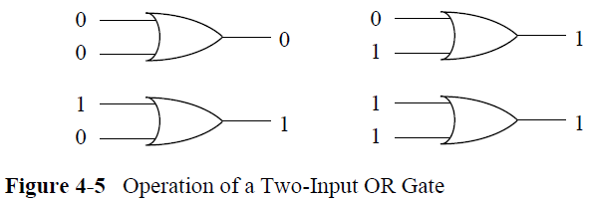
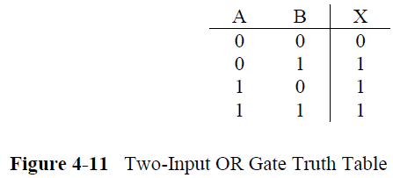
4.1.3 OR Gate

Slide 8
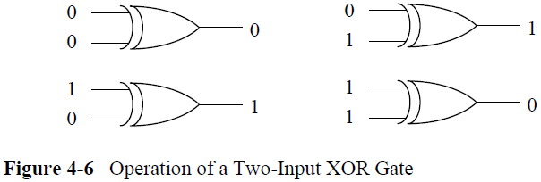
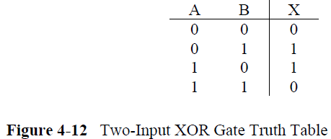
4.1.4 Exclusive-OR (XOR) Gate

Slide 9
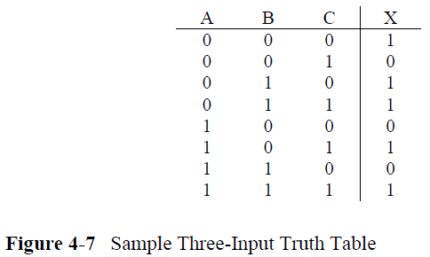
4.2 Truth Tables (真值表)

Slide 10
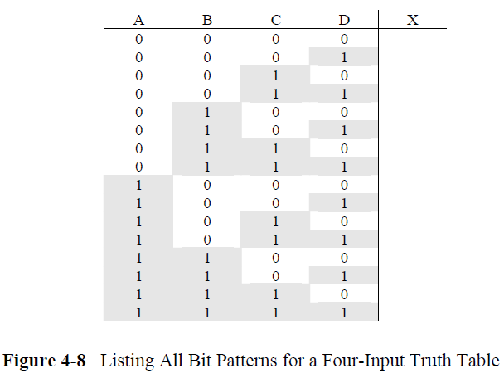
真值表輸入的完整列舉

Slide 11
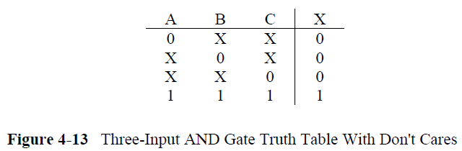
有 Don’t care 的真值表
X : Don’t care, 可以是 0 或 1

Slide 12
4.3 Timing Diagrams for Gates

Slide 13
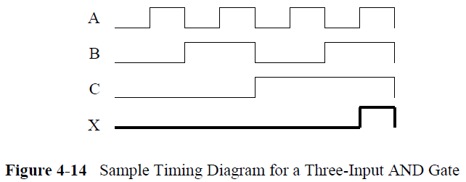
三輸入 And 閘的時序圖

Slide 14
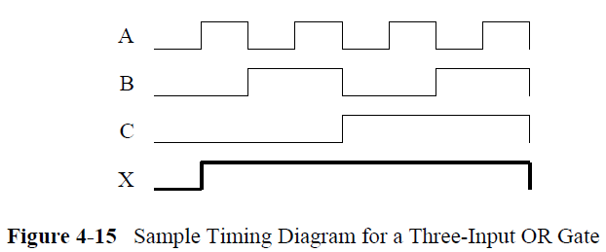
三輸入 OR 閘的時序圖

Slide 15
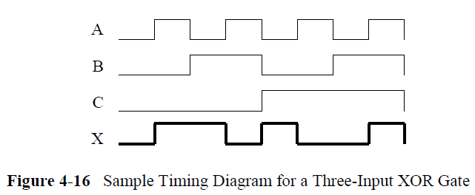
三輸入 XOR 閘的時序圖

Slide 16
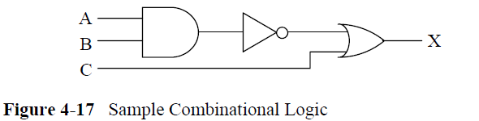
4.4 Combinational Logic

Slide 17
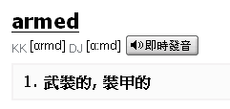
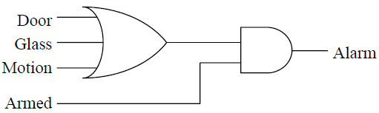
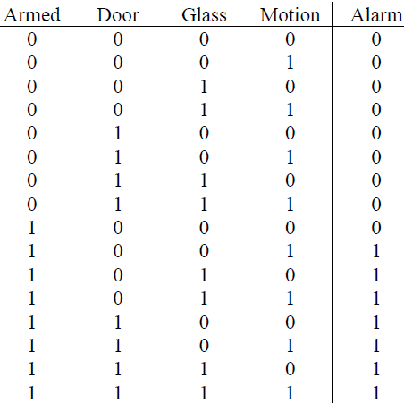
防盜系統電路

Slide 18
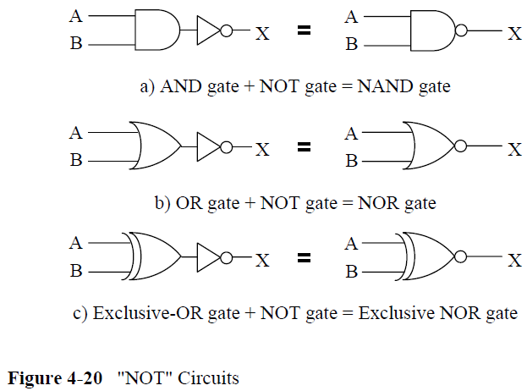
包含 not 的基本電路符號

Slide 19
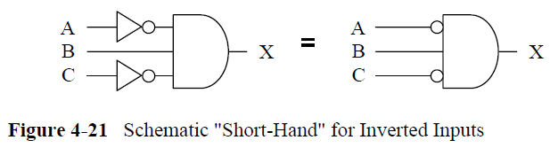
包含 not 的簡化電路圖

Slide 20
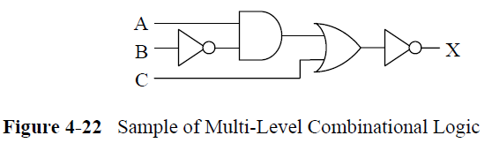
4.5 Truth Tables for Combinational Logic

Slide 21
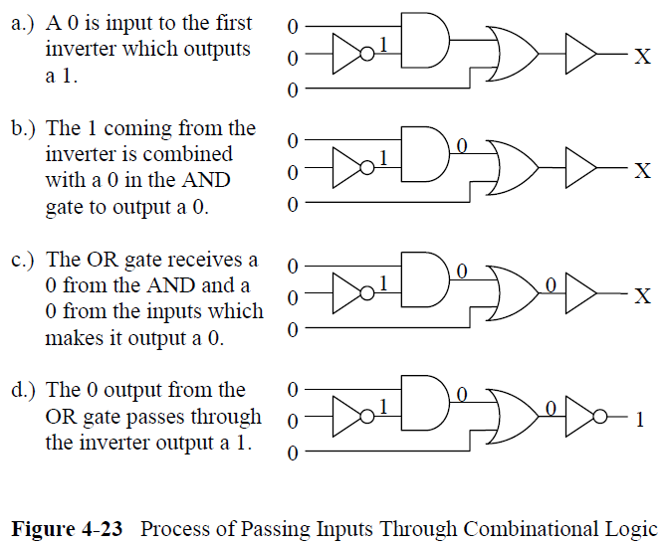
如何計算電路的輸出值 (單一輸入)

Slide 22
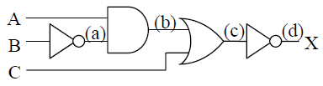
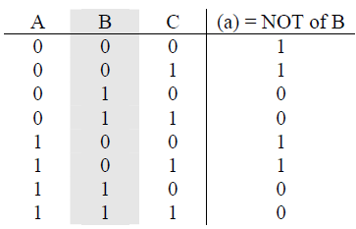
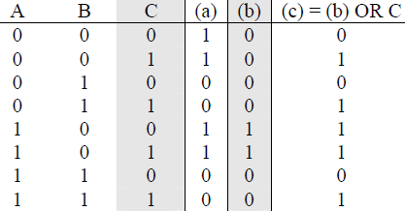
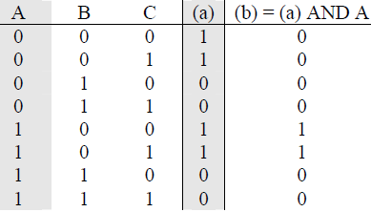
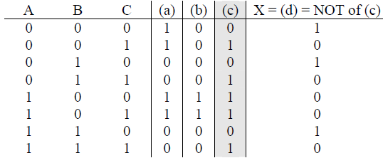
如何計算電路的輸出值 (所有輸入)
計算 (a)
計算(b)
計算(c)
計算(d)

Slide 23
計算機結構 – 組合電路
陳鍾誠 於金門大學

Slide 24
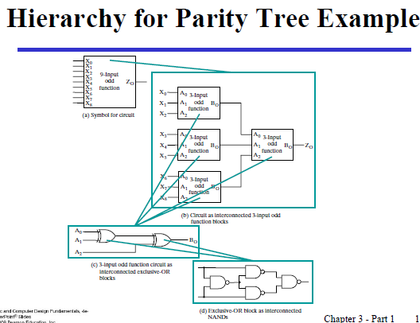
同位檢查 (Parity Check) 電路

Slide 25
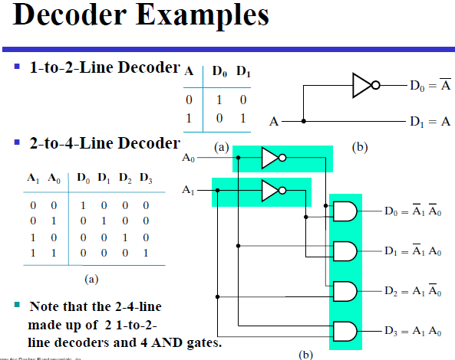
解碼器

Slide 26
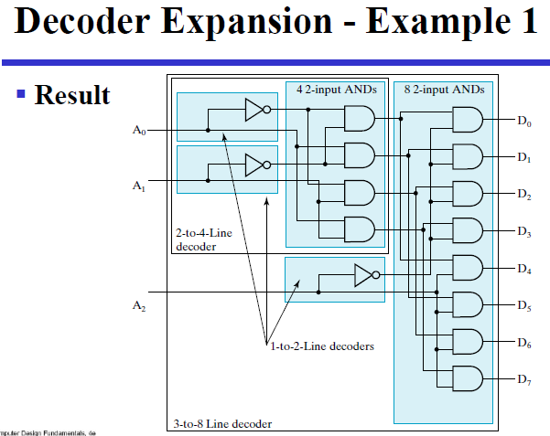
解碼器的擴展

Slide 27
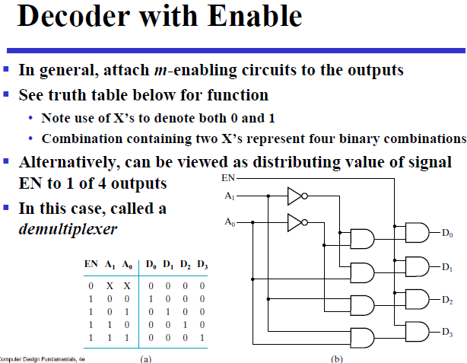
有 Enable 的解碼器

Slide 28
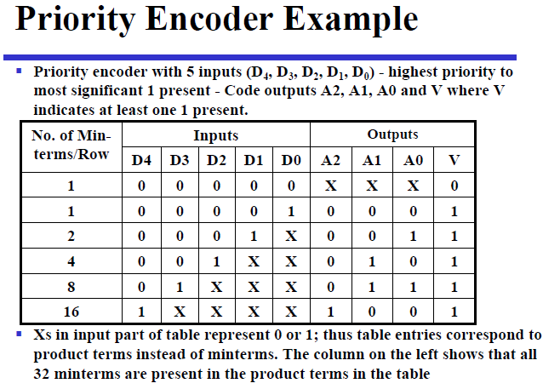

Slide 29
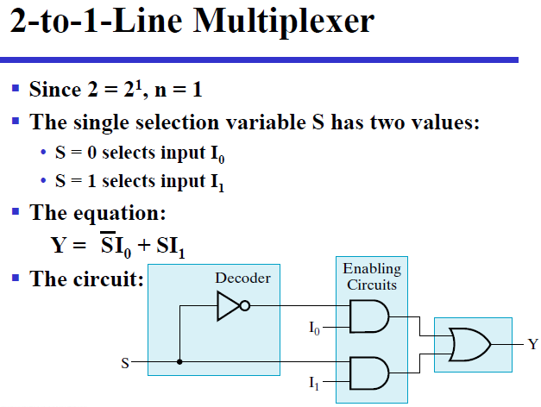
2 對 1 多工器

Slide 30
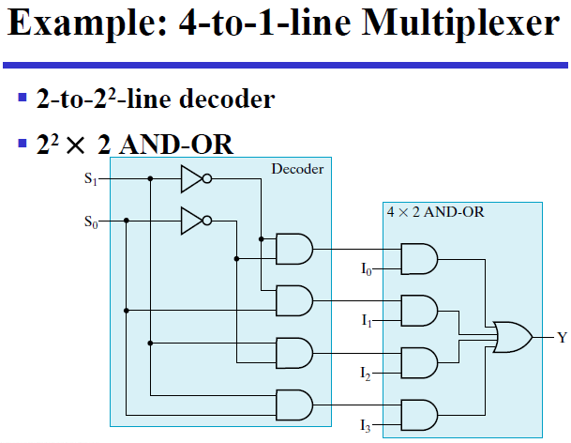
4 對 1 多工器

Slide 31
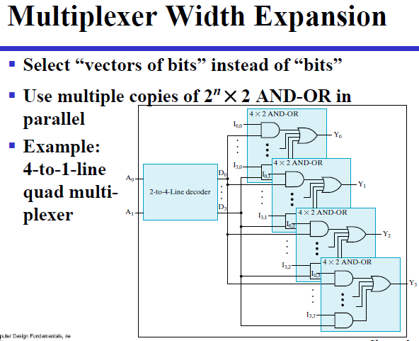
多工器的擴展

Slide 32
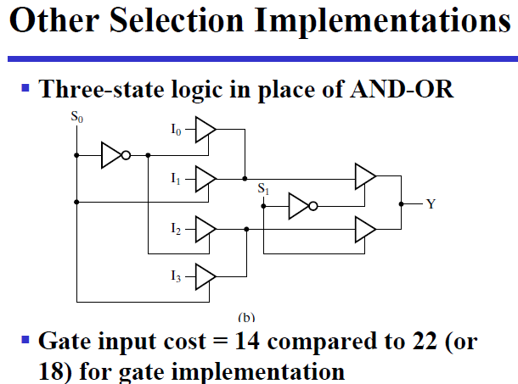
使用三態緩衝器實作

Slide 33
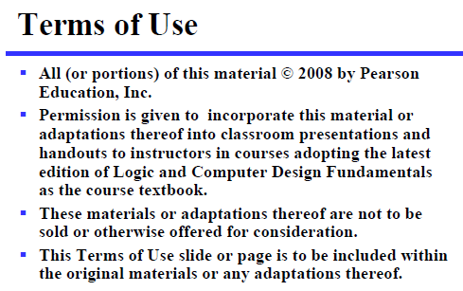
授權限制
本投影片部份取材自邏輯與計算機設計 之投影片
  來源：http://writphotec.com/mano4/
  使用時請遵照下列條款

